Slide 1
SESSION 1 - OPENSTACK INTRODUCTION

Slide 2
AGENDA
I. Cloud Computing
II. OpenStack & Use cases
III. OpenStack Architecture & Components
IV. OpenStack Deployment Architecture

Slide 3
I. CLOUD COMPUTING
Cloud Computing: Một hình thức cung cấp tài nguyên tính toán, lưu trữ, network linh hoạt dưới dạng dịch vụ trên nền internet
Các loại hình dịch vụ Cloud Computing trên internet:
IaaS: Amazon Web Services (Cloud VPS)
PaaS: RedHat OpenShift, IBM Bluemix
SaaS: Dropbox, Google Drive, One Drive

Slide 4
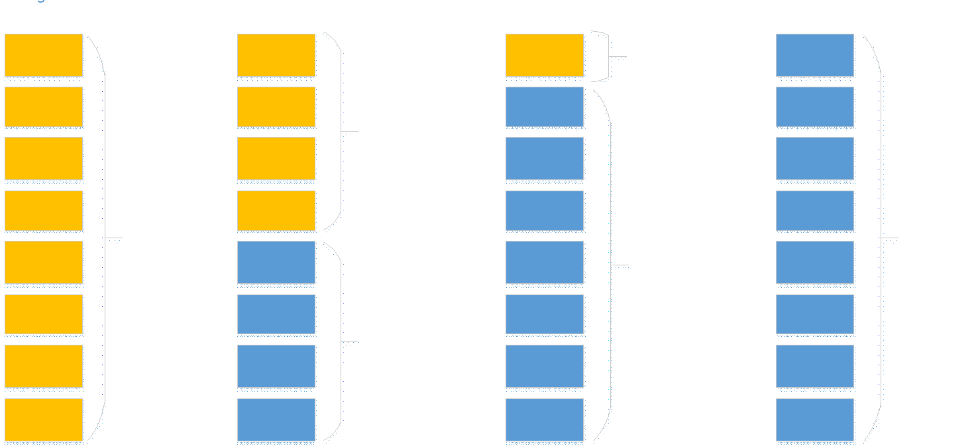
I. CLOUD COMPUTING
CLOUD SERVICE TYPES

Slide 5
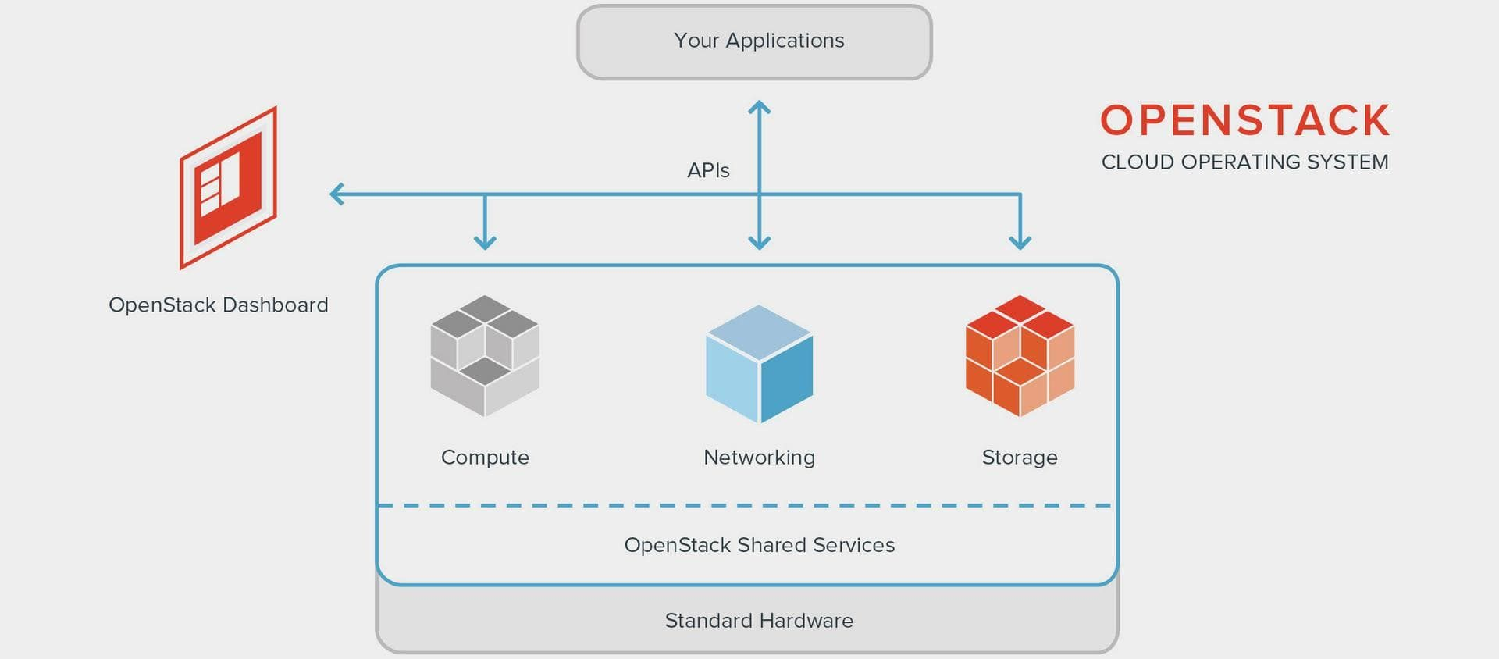
II. OPENSTACK & USECASES
Nền tảng mã nguồn mở để build hạ tầng Cloud
Kiểm soát tài nguyên tính toán (CPU, Memory), lưu trữ và network trên cụm datacenter
Cho phép quản trị toàn bộ các tài nguyên trên Cloud thông qua web dashboard

Slide 6
II. OPENSTACK & USE CASES
Openstack Provides (IaaS use case):
VMs: user có thể chủ động tạo VM theo nhu cầu
Network management: user và quản trị viên có thể quản trị network (virtual router, virtual network) cung cấp cho các VMs trên Cloud
Storages: user có thể chủ động quản lý ổ lưu trữ/file system cung cấp cho VM trên Cloud
Multi-tenancy: Cloud OpenStack cho phép quản lý nhiều user trên cùng một hạ tầng vật lý
Metering: openstack cung cấp giải pháp thu thập và giám sát tài nguyêns st
Orchestration: openstack cung cấp giải pháp triển khai một topology ứng dụng hoàn chỉnh trên Cloud, bao gồm các máy ảo, network và tự động cấu hình cho các dịch vụ. Tính năng này giúp cho việc triển khai ứng dụng trên môi trường Cloud trỏ nên tự động và nhanh chóng, giảm bớt thao tác thủ công vì cấu hình dịch vụ.

Slide 7
II. OPENSTACK & USECASES
Use cases:
IaaS. e.g: Mirantis, RedHat, OVH
Telco virtualized infrastructure (vCPE, vEnodeB, etc.). E.g: Verizon
Edge Computing
…

Slide 8
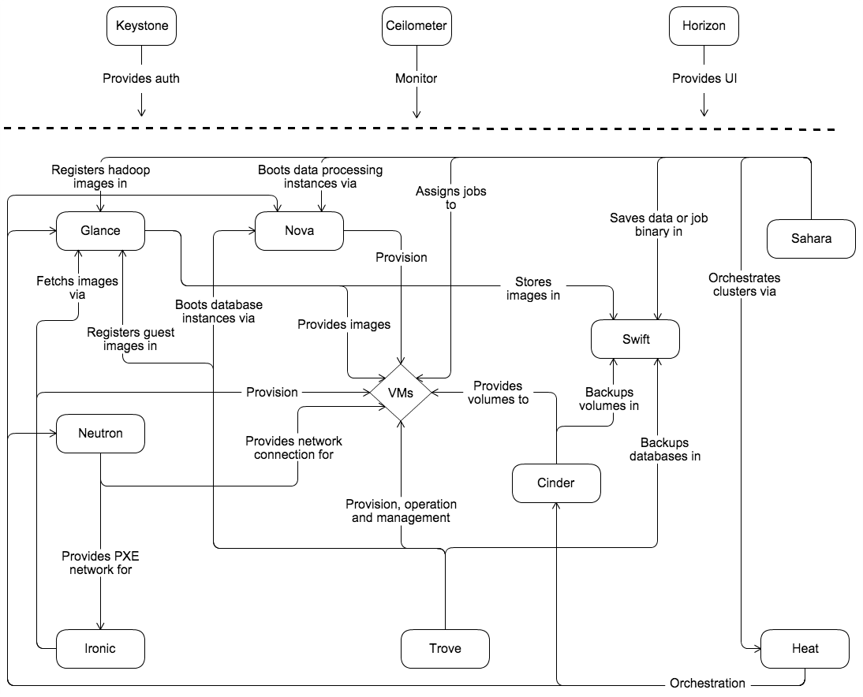
III. OPENSTACK ARCHITECTURE & COMPONENTS
OpenStack Conceptual Architecture

Slide 9
III. OPENSTACK ARCHITECTURE & COMPONENTS
Keystone: Identity Management
Quản lý xác thực cho các user của hệ thống Openstack, gồm user quản lý các tài nguyên cloud và các user quản lý các service nội bộ OpenStack (kkystone, glance, nova, neutron, cinder, heat, etc.)
Quản lý các project/domains: project và domain là các đơn vị dùng để quy hoạch tài nguyên Cloud về mặt logic.
Domain: Đối với một cụm Cloud đặt tại 1 vị trí địa lý nhất định thông thường sẽ setup một domain, là tập hợp tài nguyên của toàn bộ cụm đó. Domain này được phân chia thành các projects tùy theo yêu cầu.
Project: là tập hợp của một số user nhất định và một quota tài nguyên nhất định phục vụ cho một mục đích chung. Ví dụ:
Project “Production” gồm các VM chạy dịch vụ production, được cấp quota tài nguyên là: 1TB disk, 500 GB RAM, 500 vCPUs
Project “Lab” gồm các VM chạy lab thử nghiệm trước khi đưa lên Production, được cấp quota tài nguyên là: 300 GB disk, 100 GB RAM, 100 vCPUs
Là một catalog lưu trữ thông tin của các services, endpoints của các services (hiểu đơn giản là URL truy cập các dịch vụ) để user/client truy cập phục vụ việc truy vấn lấy thông tin hoặc gửi yêu cầu xin cấp phát tài nguyên
🡪 Demo: https://openstack.cloudrity.site

Slide 10
III. OPENSTACK ARCHITECTURE & COMPONENTS
Glance: Image management
Quản lý các cloud image dùng để boot VM
Định dạng image phổ biến: qemu, raw (dùng để boot VM và sử dụng ngay mà không cần cài đặt gì thêm), iso (phục vụ cài đặt VM từ đầu)
Các glance image lưu trữ dưới 3 hình thức:
Image trên CEPH (hình thức đang triển khai cho TSD Cloud)
Object trên Swift storage
Local file system (lưu trữ trực tiếp trên server vật lý dưới dạng file thông thường)

Slide 11
III. OPENSTACK ARCHITECTURE & COMPONENTS
Nova – Computing Management
Quản lý vòng đời của các VM (create, start, stop, delete, resize, snapshot)
Hỗ trợ các cơ chế đảm bảo tính sẵn sàng cho VM: live migration/cold migration, evacuation
Giám sát tài nguyên sử dụng trên các project và tài nguyên thực tế đang chiếm dụng trên các host vật lý để hỗ trợ quản trị viên hệ thống/quản trị viên project quản lý tài nguyên trên toàn hệ thống vật lý

Slide 12
III. OPENSTACK ARCHITECTURE & COMPONENTS
Neutron – Networking Management
Quản lý virtual network, router, dhcp cung cấp kết nối mạng cho các VM
Quản lý Security Access List của từng VM
Cung cấp các cơ chế nâng cao về kết nối mạng như: Port forwarding, QoS

Slide 13
III. OPENSTACK ARCHITECTURE & COMPONENTS
Cinder – Block Storage Management
Quản lý các volume cung cấp cho VM (boot volume và data volume)
Hỗ trợ resize volume, tạo snapshot, tạo volume từ snapshot
Cinder sử dụng CEPH là backend storage (phương án đang triển khai cho TSD Cloud)

Slide 14
III. OPENSTACK ARCHITECTURE & COMPONENTS
Horizon
Dashboard quản trị OpenStack
🡪 Demo: https://openstack.cloudrity.site

Slide 15
III. OPENSTACK ARCHITECTURE & COMPONENTS
Heat – Service Orchestration
Hỗ trợ tự động triển khai và cấu hình một khối ứng dụng phức tạp gồm nhiều VMs, nhiều thành phần
Sử dụng templates để định nghĩa topology cho ứng dụng
Templates có thể tái sử dụng để triển khai/hủy bỏ ứng dụng nhanh chóng, thuận tiện
🡪 Demo: https://openstack.cloudrity.site

Slide 16
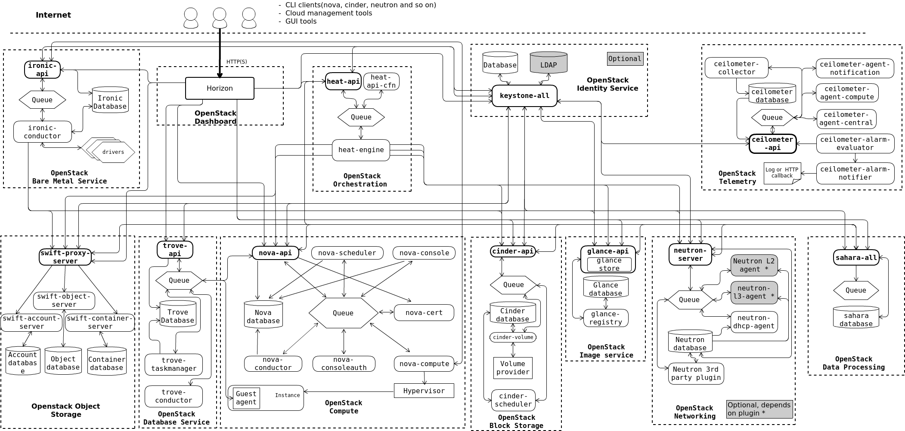
III. OPENSTACK ARCHITECTURE & COMPONENTS
OpenStack Logical Architecture

Slide 17
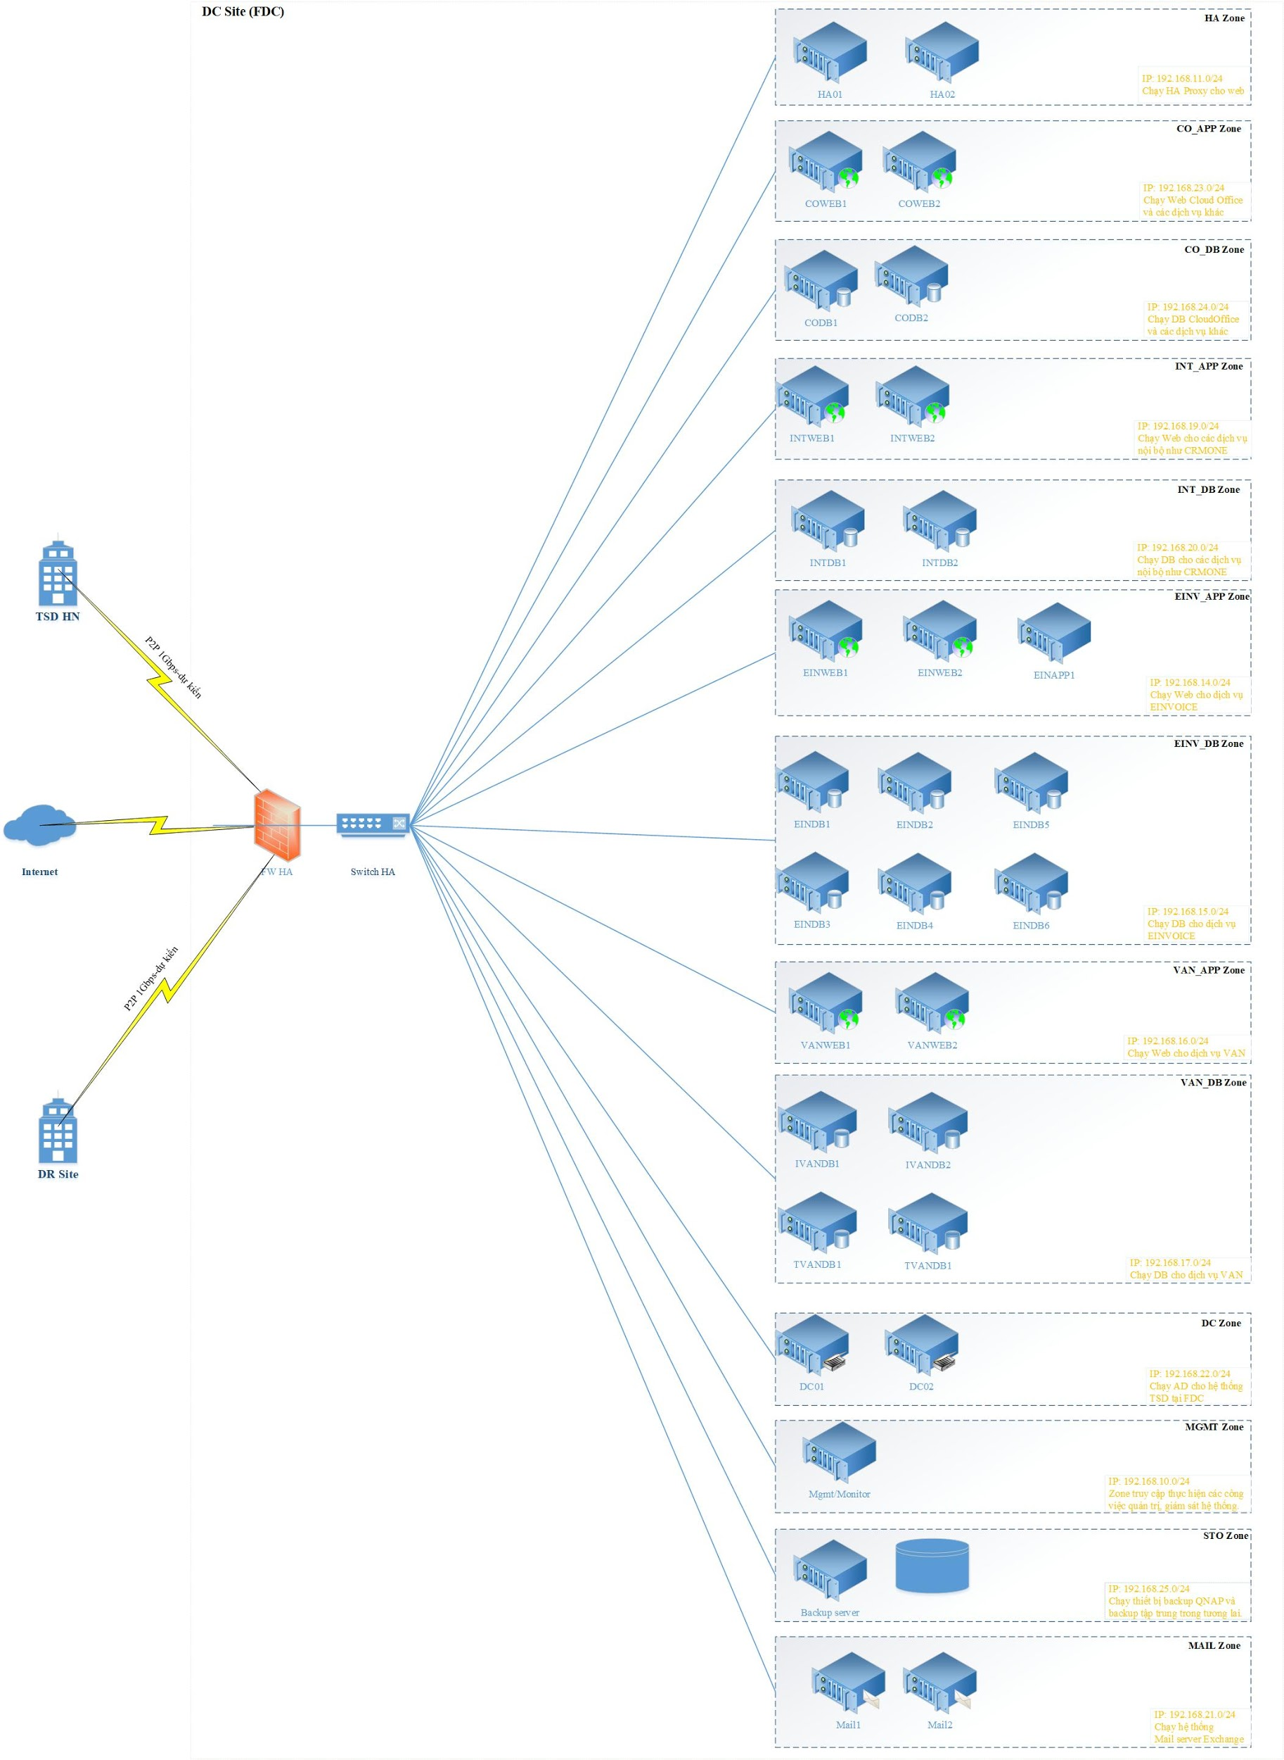
V. OPENSTACK DEPLOYMENT ARCHITECTURE
Mô hình tổng quan toàn hệ thống

Slide 18
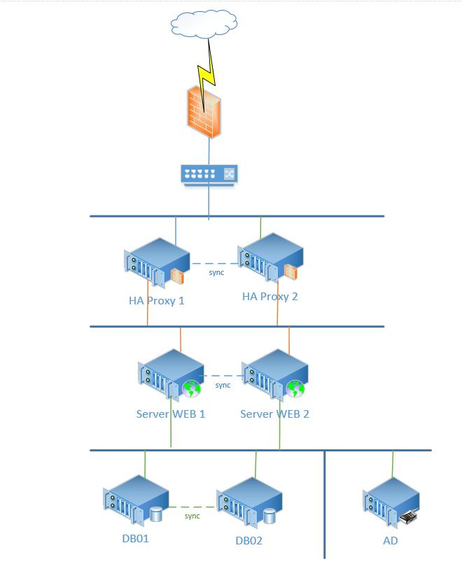
V. OPENSTACK DEPLOYMENT ARCHITECTURE
Mô hình các ứng dụng

Slide 19
V. OPENSTACK DEPLOYMENT ARCHITECTURE
Yêu cầu về networking: Mỗi một loại ứng dụng chạy trong một VLAN riêng. Ví dụ:
HAproxy | 3
Webservers | 4
Databases | 5
Active Directory | 6
Backup servers | 7

Slide 20
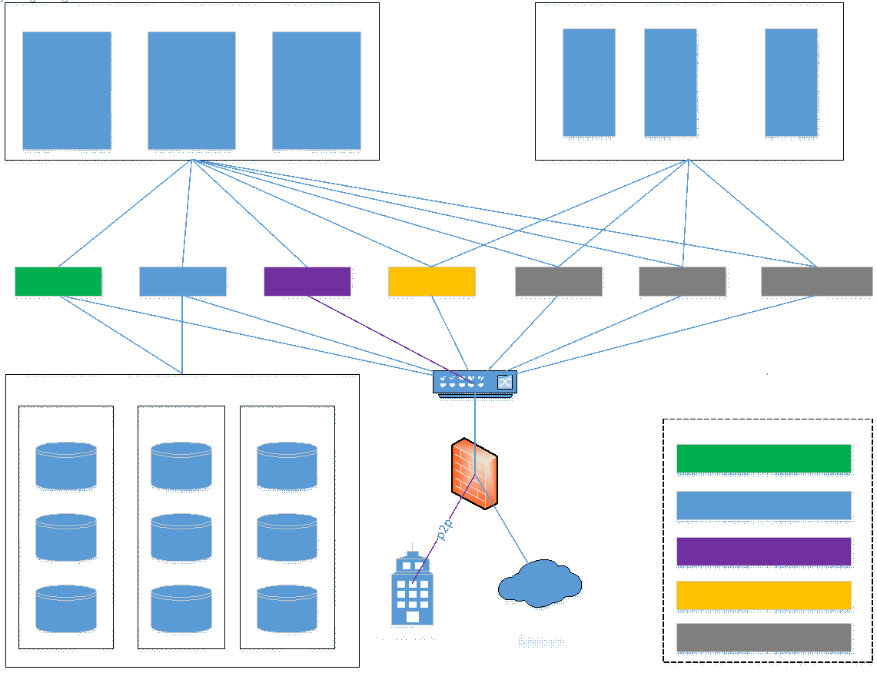
V. OPENSTACK DEPLOYMENT ARCHITECTURE
Quy hoach các lớp quản lý

Slide 21
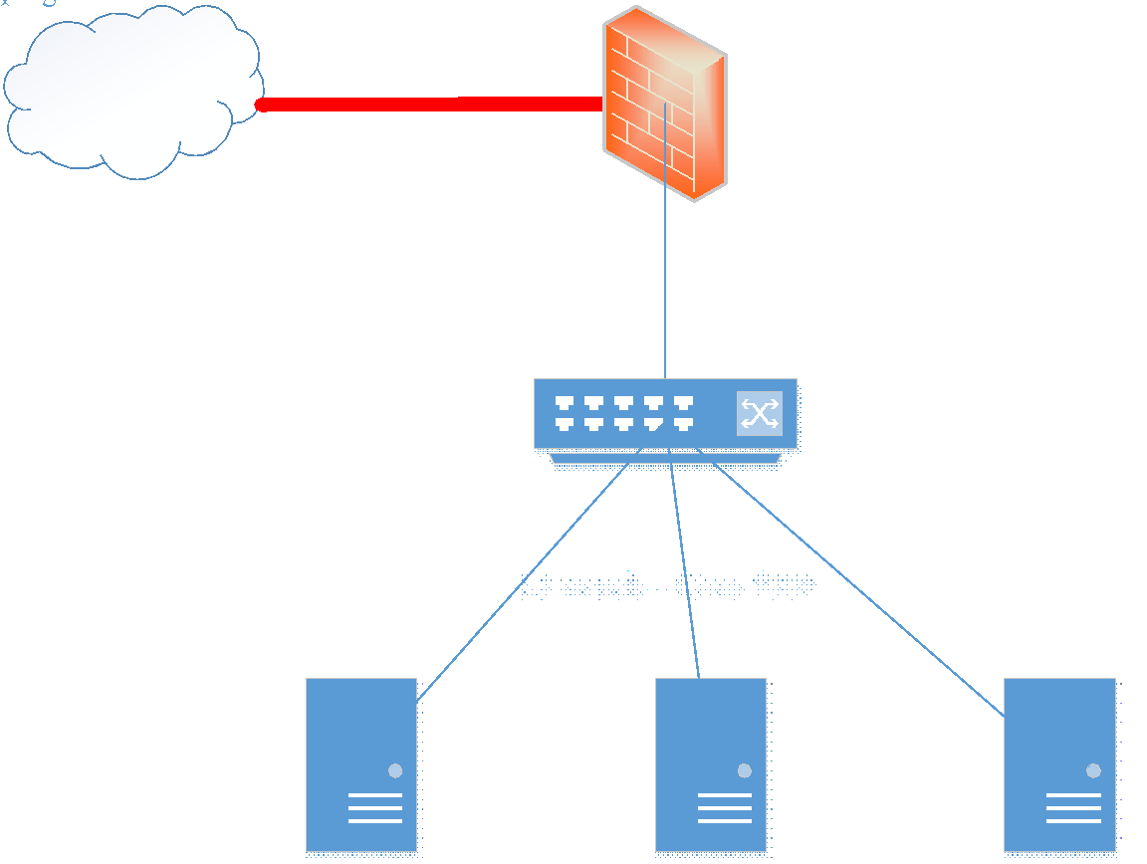
V. OPENSTACK DEPLOYMENT ARCHITECTURE
Thiết kế chi tiết hạ tầng Cloud – Physical Networking – Firewall/Router

Slide 22
V. OPENSTACK DEPLOYMENT ARCHITECTURE
Thiết kế chi tiết hạ tầng Cloud – Physical Networking – Cấu hình switch L3
VLAN | Network | Gateway
2 | 172.16.2.0/24 | 172.16.2.1
3 | 172.16.3.0/24 | 172.16.3.1
4 | 172.16.4.0/24 | 172.16.4.1
5 | 172.16.5.0/24 | 172.16.5.1
6 | 172.16.6.0/24 | 172.16.6.1
7 | 172.16.7.0/24 | 172.16.7.1
20 | 172.16.20.0/24 | 172.16.20.1
21 | 172.16.21.0/24 | 172.16.21.1
100 | 172.16.100.0/24 | 172.16.100.1

Slide 23
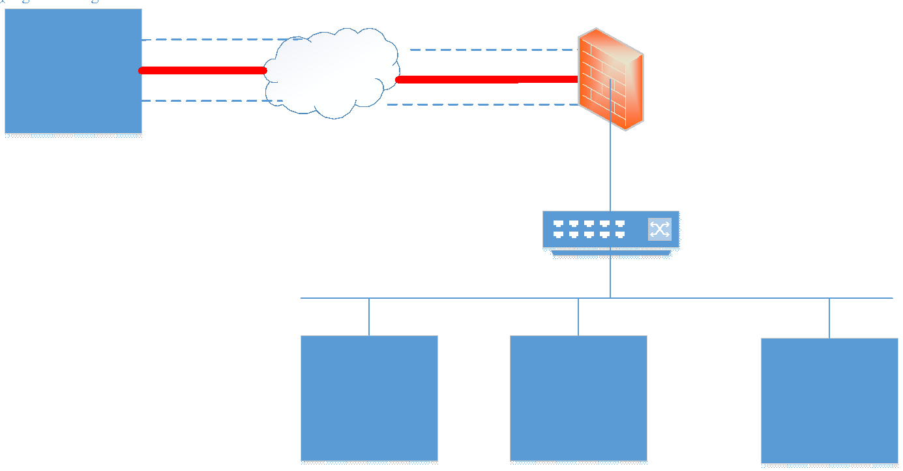
V. OPENSTACK DEPLOYMENT ARCHITECTURE
Thiết kế chi tiết hạ tầng Cloud – Physical Networking – Kết nối mạng để quản lý các server vật lý

Slide 24
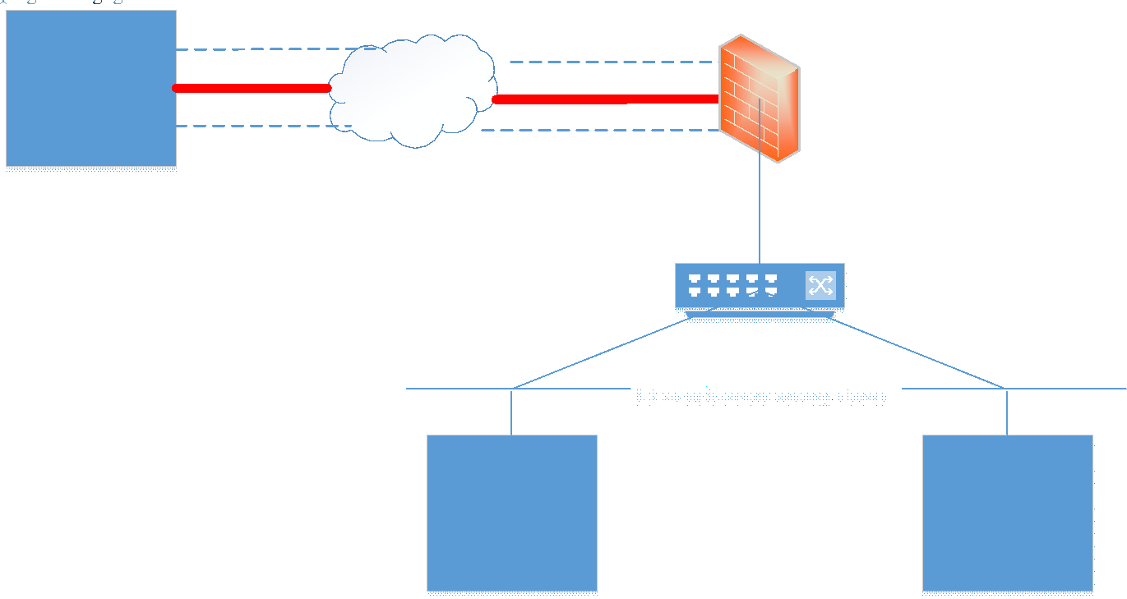
V. OPENSTACK DEPLOYMENT ARCHITECTURE
Thiết kế chi tiết hạ tầng Cloud – Physical Networking – Kết nối mạng cho việc quản lý các VM

Slide 25
V. OPENSTACK DEPLOYMENT ARCHITECTURE
Thiết kế chi tiết hạ tầng Cloud – Physical Server
Số lượng | 3
CPU | Intel(R) Xeon(R) Silver 4214 CPU @ 2.20GHz Sockets: 2 Cores: 12 Hyper threads: 48 (2 threads/core)
RAM | 125 GB
Disk | OS: 1 * 447 GB Storage (for CEPH cluster): 3 (SSDs) * 894 GB
OS | Ubuntu 18.04 server

Slide 26
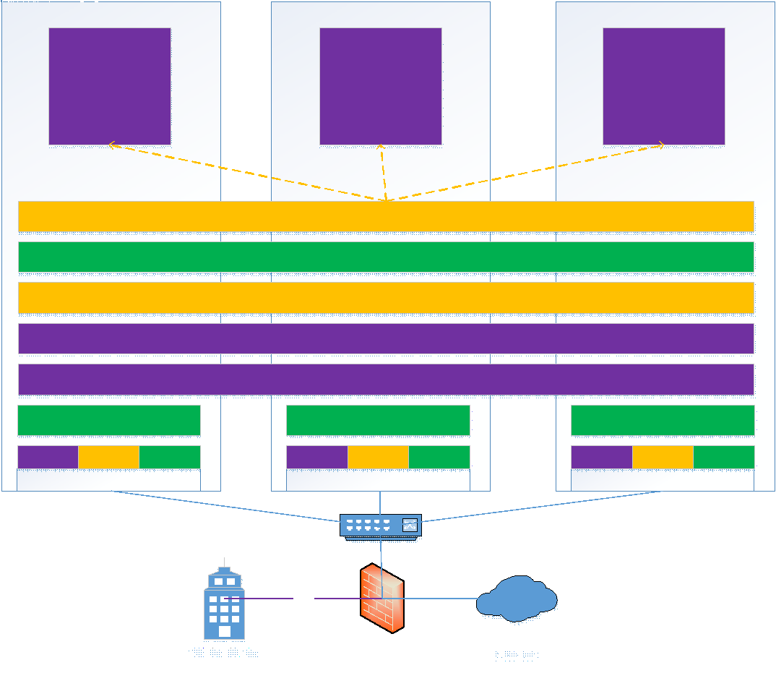
V. OPENSTACK DEPLOYMENT ARCHITECTURE
Thiết kế chi tiết hạ tầng Cloud – Cloud Infrastructure Services on Physical Servers

Slide 27
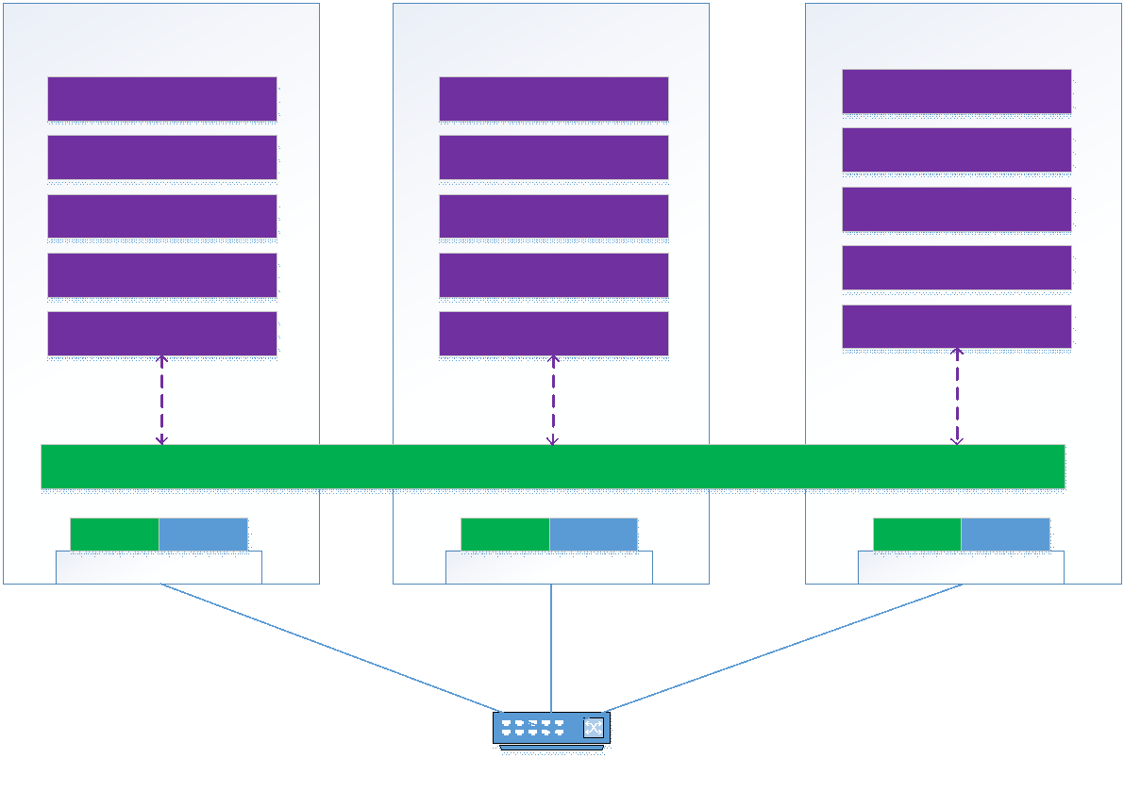
V. OPENSTACK DEPLOYMENT ARCHITECTURE
Thiết kế chi tiết hạ tầng Cloud – CEPH Storage

Slide 28
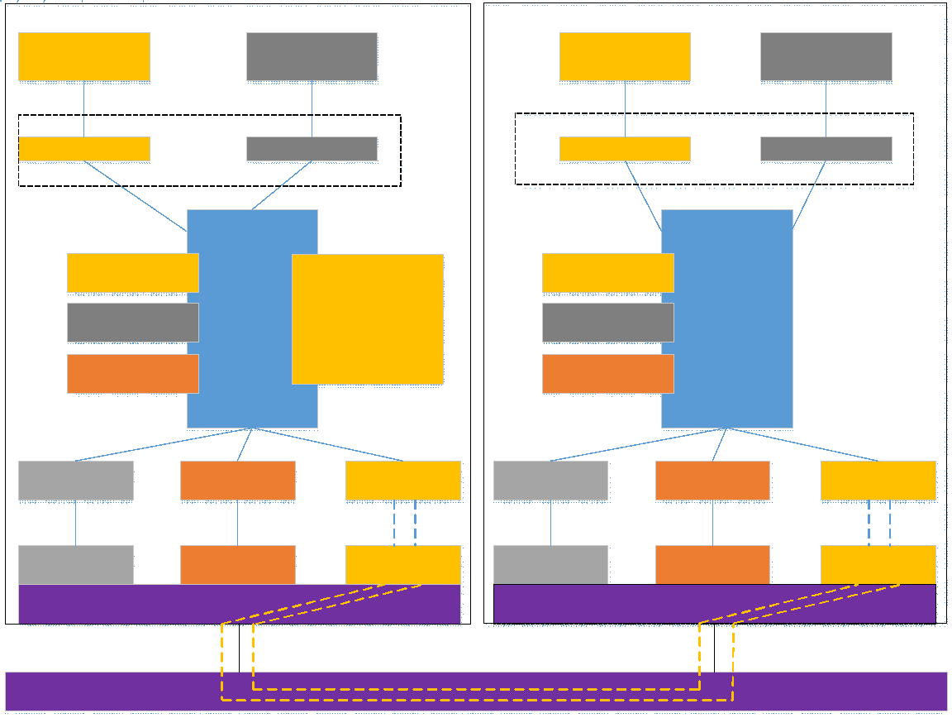
V. OPENSTACK DEPLOYMENT ARCHITECTURE
Thiết kế chi tiết hạ tầng Cloud – Cloud Networking

Slide 29
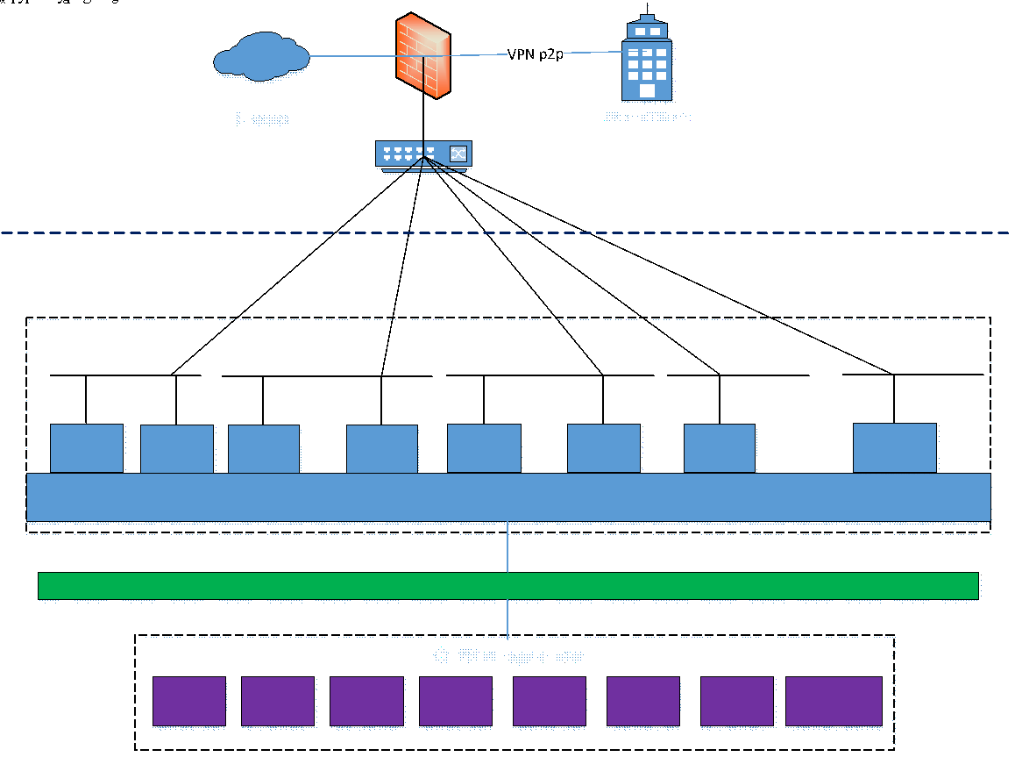
V. OPENSTACK DEPLOYMENT ARCHITECTURE
Thiết kế lớp ứng dụng - Logical Topology

Slide 30
V. OPENSTACK DEPLOYMENT ARCHITECTURE
Quy hoạch network cho các ứng dụng
STT | Ứng dụng | VLAN | Subnet | Gateway
1 | HAproxy | 3 | 172.16.3.0/24 | 172.16.3.1
2 | Web server | 4 | 172.16.4.0/24 | 172.16.3.4
3 | Database | 5 | 172.16.5.0/24 | 172.16.3.5
4 | Active Directory | 6 | 172.16.6.0/24 | 172.16.3.6
5 | Backup server | 7 | 172.16.7.0/24 | 172.16.3.7

Slide 31
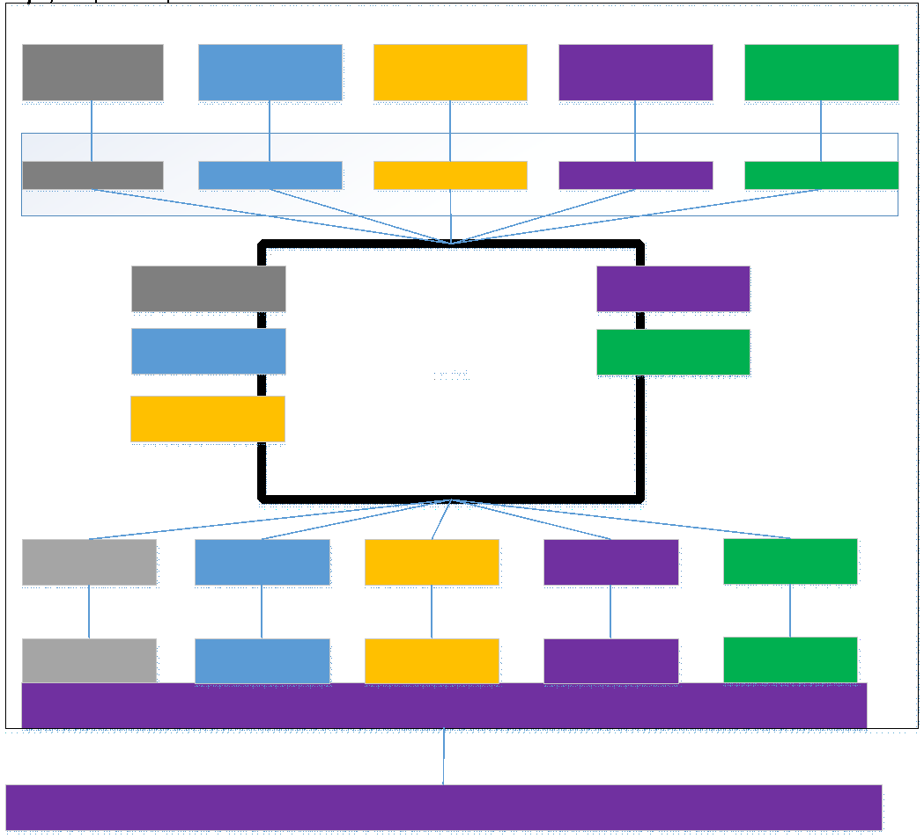
V. OPENSTACK DEPLOYMENT ARCHITECTURE
Mô hình chi tiết trên host vật lý

